Slide 1

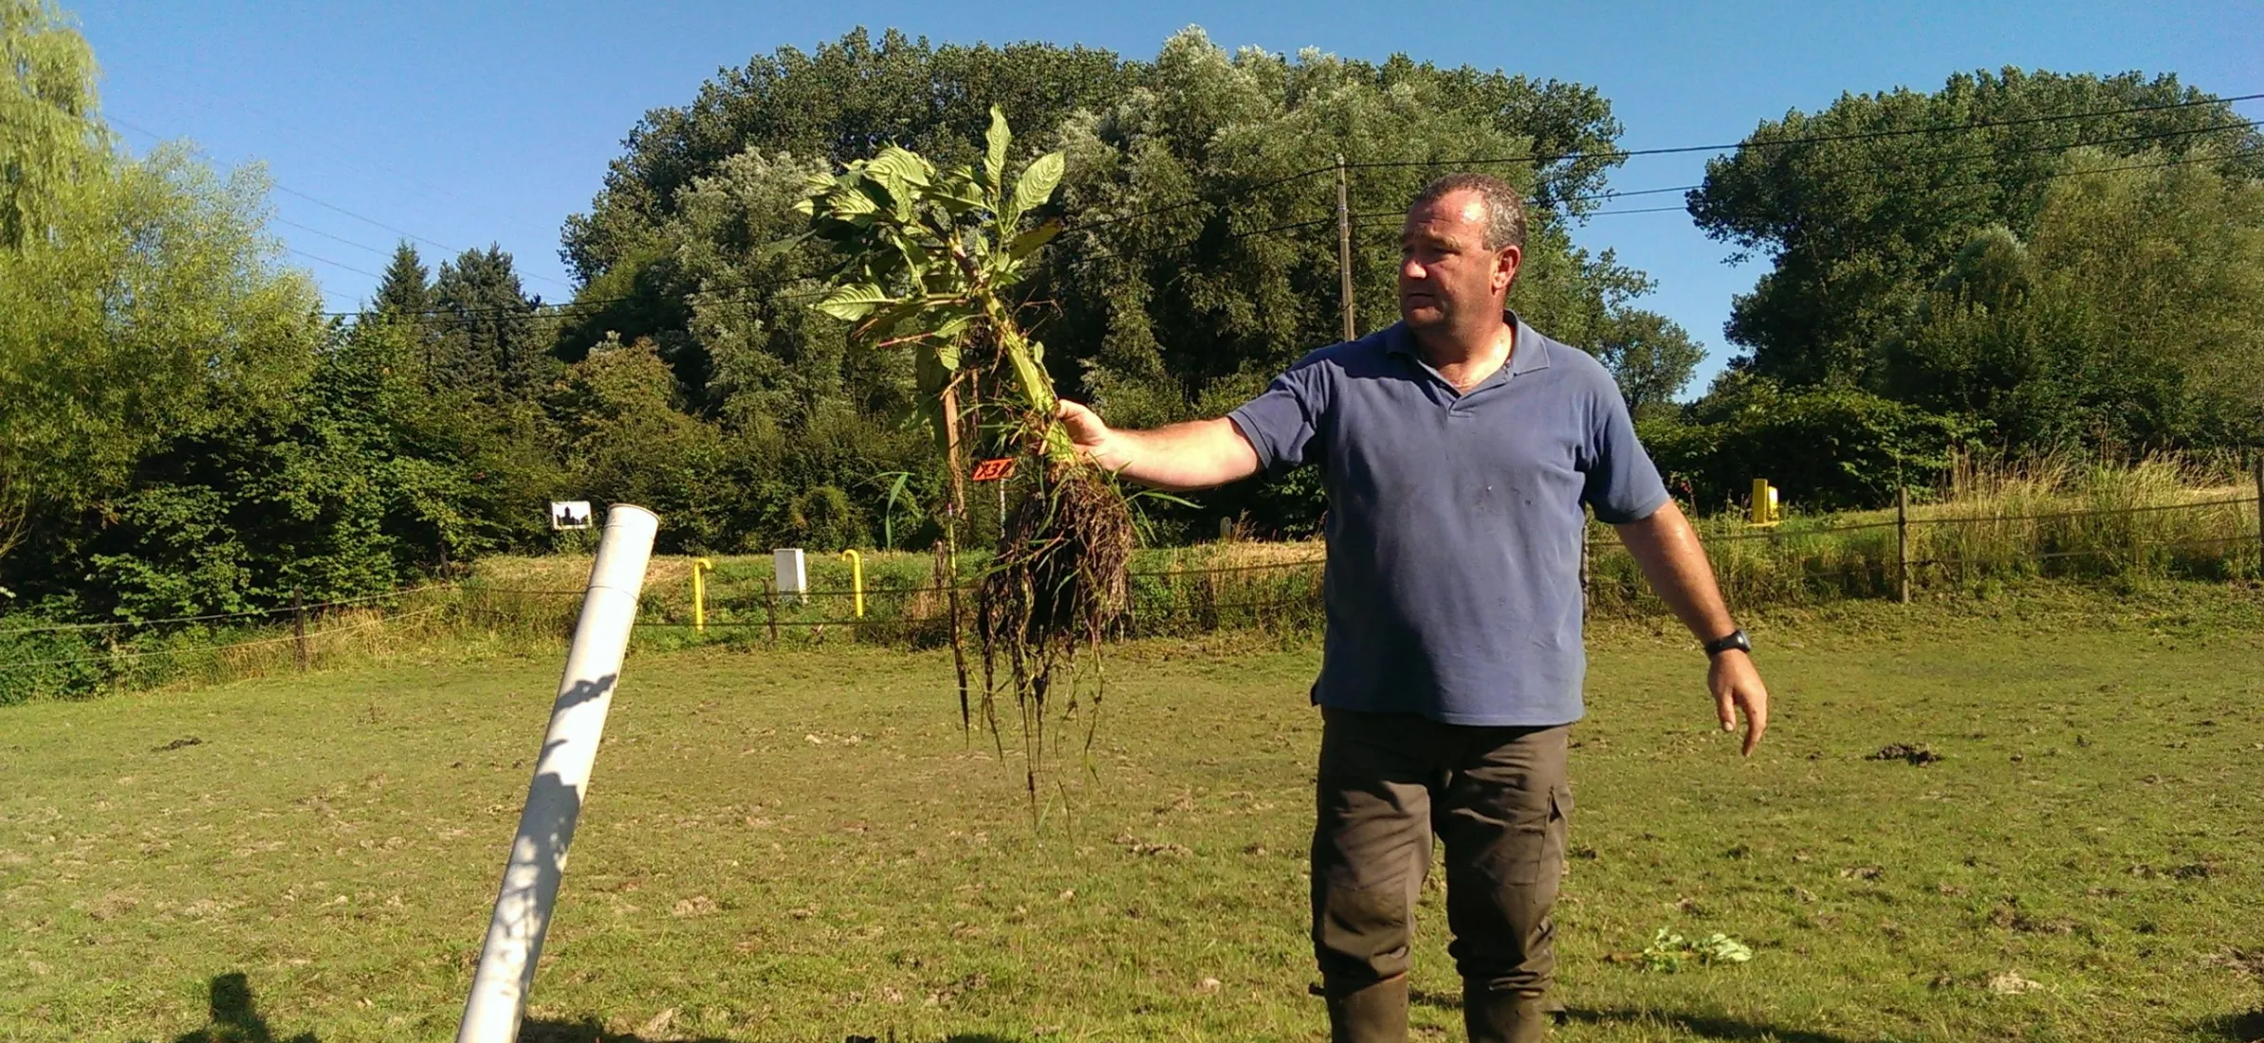
Protection Biodiversité et habitats naturels
Lutte contre les espèces exotiques envahissantes (EEE)
Commission Environnement
District 2160
Conférence du district 25 mars 2023
Jean-Pierre Molitor
Mars 2023
Berce du Caucase envahissante,

Slide 2
Préambule
Plusieurs terminologies
Espèces exotiques envahissantes (EEE)
Espèces allogènes envahissantes
Invasive Alien Species (IAS)
Neobiota
Il existe des milliers en Europe mais seul une centaine pose problème à ce jour

Slide 3
Espèces exotiques envahissantes (EEE)
Pourquoi proposer les EEE comme thème pour le Rotary
Introduction dans le sujet des EEE
Le TOP 3 des plantes invasives Wallonie-Luxembourg
Situation actuelle et acteurs sur le terrain
Liens internet utiles

Slide 4
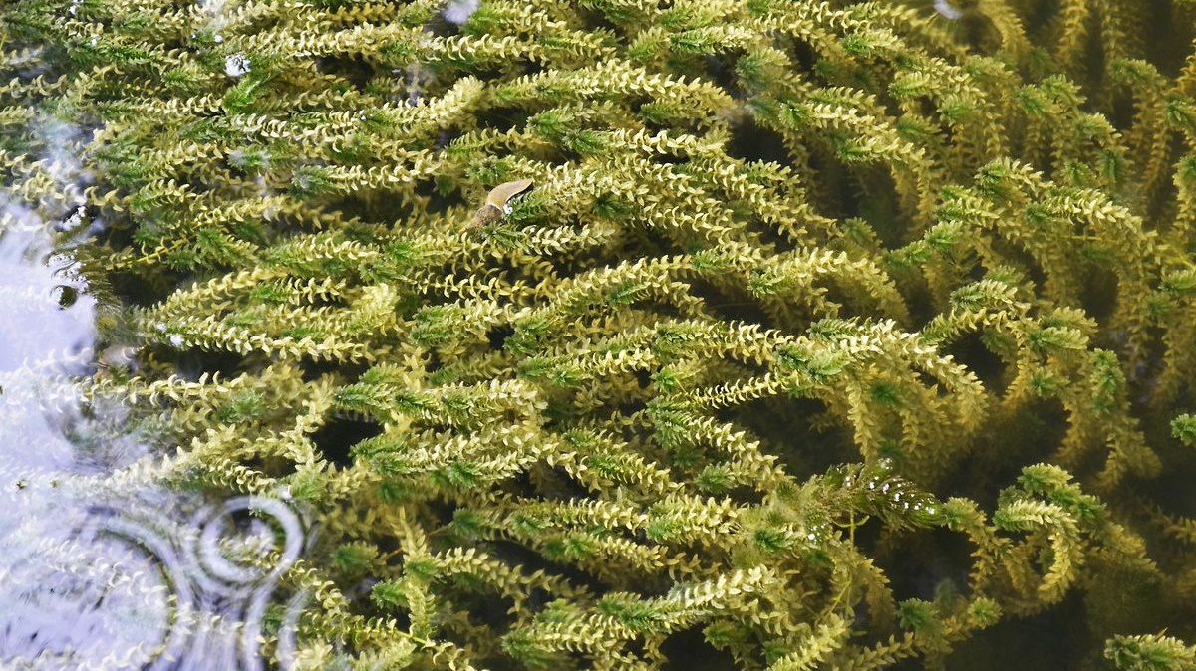
Pourquoi les EEE sont un thème pour le Rotary
Sujet à long court comme la Polio – pas une sorte de One Shot
C’est un sujet d’environnement sous-estimé par le grand public
  Le Rotary peut donc aider à sensibiliser, se faire connaitre sur un sujet d’environnement et se différencier des autres Club de service
  Par notre » action » augmenter la visibilité du Rotary
  C’est un sujet qui a le potentiel d’un END POLIO NOW (« Stop Neobiota Now »)
Pour certains EEE c’est aussi un sujet de santé publique (on peut lier environnement et santé)

Slide 5
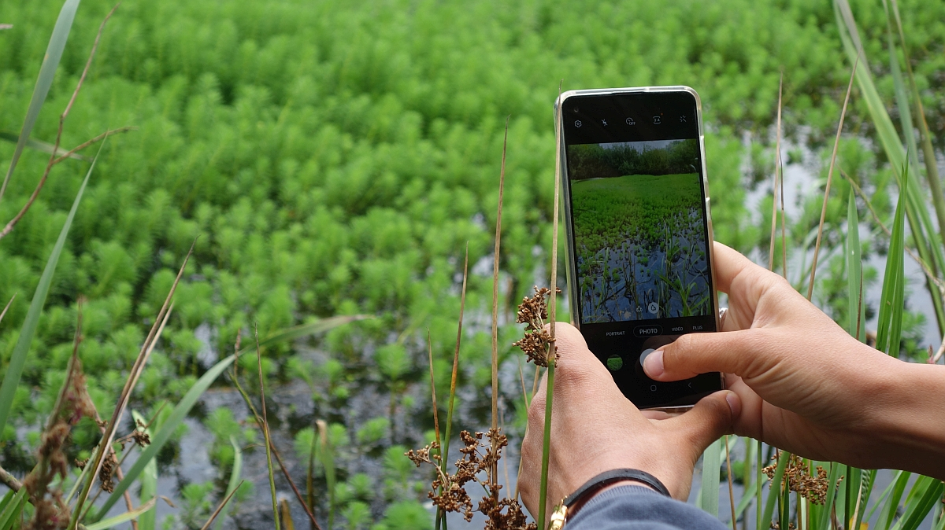
Pourquoi les EEE sont un bon thème pour le Rotary
On peut agir localement – au niveau d’un club ou de plusieurs
  Aucune restriction géographique ni de priorités à priori
  On s’associe avec les acteurs publics et des associations
  A travers les actions chaque Clubs Rotary peut montrer son ancrage local
C’est un sujet avant tout de bénévolat
  Plus propice pour intéresser les – 50 ans qui veulent voir des actions plutôt que des collectes de fonds

Slide 6
Espèces exotiques envahissantes – Introduction (I)
L'introduction d'animaux et de plantes non indigènes dans un environnement qui n'est pas le leur peut entraîner de graves dommages.
  perte de biodiversité et parfois même l'extinction d'espèces indigènes
    En exerçant une concurrence interspécifique (ex. coccinelle asiatique)
    En modifiant les milieux (ex. acidification des sols)
    En introduisant des maladies- via certains champignons et germes qui exterminent nos espèces indigènes.
  la transmission de maladies aux êtres humains;
  un préjudice économique: perte de récoltes, endommagement d'infrastructures, etc
Classé deuxième cause de perte de biodiversité

Slide 7
Espèces exotiques envahissantes – Introduction (II)
L’étendu du problème
La Commission Européenne a listé 88 Espèces allogènes envahissantes (> 50 plantes)
Parmi les 88 EEE concernées (situation 2022)
  29 sont établies en Wallonie (plantes & autres)
    Dont 15 sont déjà largement répandues avec, dans le haut du classement et par ordre décroissant (plantes & animaux)
      l’ouette d’Égypte, la balsamine de l’Himalaya, le raton laveur, la berce du Caucase, le rat musqué, le frelon asiatique et l’écrevisse signa
  32 sont établies en Flandre
  17 sont établies au Grand-Duché de Luxembourg
Il existe un Règlement Européen depuis 2014 (UE n°1143/2014)
  3 chapitres principaux: la prévention, la notification précoce et l’éradication rapide
  Interdictions (importation , plantation;…)

Slide 8
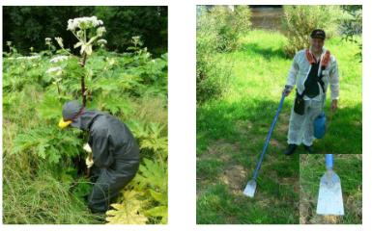
Le TOP 3 des plantes invasives
Les 3 plantes invasives les plus répandues en Wallonie & Grand-Duché sont
Berce du Caucase
Balsamine d’Himalaya
Les Renouées Asiatique
Leurs présences posent surtout problème
  Le long des cours d’eau
  Dans les réserves naturelles classées comme Natura 2000.
Pour compliquer le sujet ils ne s’éliminent pas avec les mêmes méthodes
  Équipement de protection pour Berce du Caucase
  Arrachage simple pour Balsamine d’Himalaya
  Arrachage plantes et racines (profondes) pour renouées asiatiques ou autres méthodes

Slide 9
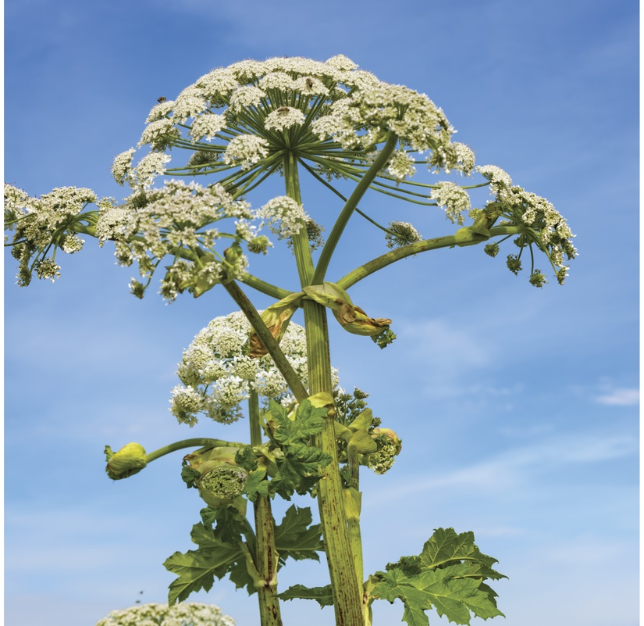
Berce du Caucase
Heracleum mantegazzianum
Riesen-Bärenklau
La sève de la berce du Caucase contient des substances toxiques qui sont activées par les rayons du soleil et aussi par les rayons UV artificiels. L’exposition à la lumière cause une inflammation de la peau qui est entrée en contact avec la sève de la berce du Caucase. Cette inflammation se caractérise par :
  Une rougeur et une enflure de la peau;
  des cloques et des ampoules; des brûlures superficielles ou plus graves (1er ou2e degré)
S’arrache avec une tenue de protection appropriée

Slide 10
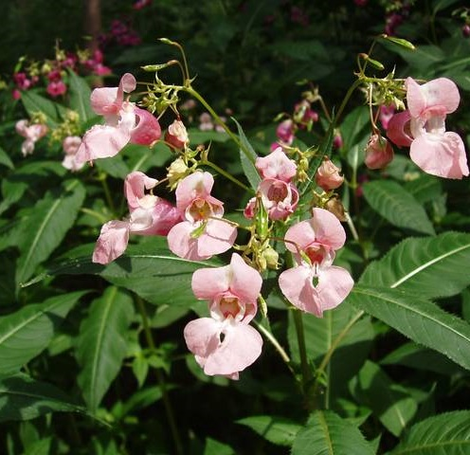
Balsamine d’Himalaya
Impatiens glandulifera.
Drüsiges Springkraut
Originaire de l'Himalaya, introduite en 1839 comme espèce ornementale.
Grande plante vigoureuse (>150cm) annuelle, glabre, aux feuilles opposées ou en verticille, nettement dentées, aux fleurs roses, rouges ou pourpres en grappes lâches, odorantes, à éperon court.
Floraison de juillet à octobre.
se répand principalement le long des cours d'eau, sur les talus et pentes et aime les lisières ou les zones ombragées ainsi que les sols frais.
Facile à arracher

Slide 11
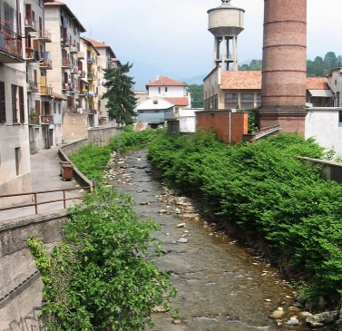
Les Renouées Asiatiques
Fallopia japonica, F.sachalinensis,F.x. Bohemica
Renouée du Japon , Renouée de Sakhaline et leur hybride F.x Bohemica
Japanischer Knöterich
Très difficile à gérer à cause de leurs rhizomes et de leur croissance rapide – peut faire des racines profonde de 7 mètres!
Priorité pour la L’Ourthe, la Vesdre, l’Amblève et la Lesse: Les inondations de l’été 2021 ont dispersé des morceaux de rhizomes de renouées du Japon sur les atterrissements, les berges et les plaines
alluviales des cours d’eau

Slide 12
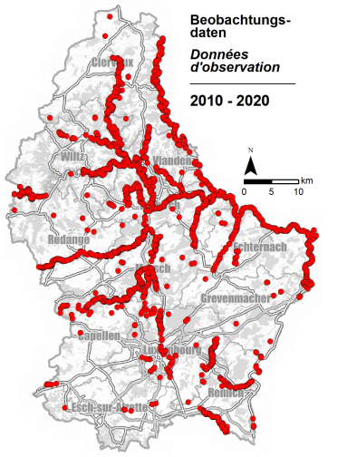
Situation actuelle pour les EEE
Actions d’inventaire et de cartographie
  Surtout réalisé par des organismes publics (ex: CRV)
  Par des associations
  Dans le cadre du projet LIFE sur le canal Charleroi-Bruxelles
  Cartographie téléchargeable sur les sites des administrations
Arrachage (souvent par les gestionnaires des rivières)
  Limité souvent aux réserves naturelles
  Trop peu pour arrêter la propagation
Campagnes de sensibilisation
  Par des associations liées au sujet de la biodiversité
  Certaines cibles les jardins privés
  Via brochures et articles de presse

Slide 13

Les acteurs (I)
Contrat de rivière Vesdre (CRV)
Très actif dans la lutte contre les EEE avec beaucoup d’actions (ref. rapport annuel d’activités) et la sensibilisation envers le public
Mission spécifique sur 4 ans pour l’arrachage des boutures de renouées asiatiques dispersées par les inondations (précédé par un inventaire et une cartographie)
Vu le nombre de Rotary Club le long de la Vesdre, prendre contact avec le CRV semble une bonne approche
  Inviter le CRV à donner une conférence
  Discuter avec eux des possibilités pour le Rotary de s’impliquer

Slide 14

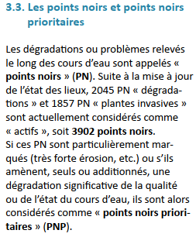
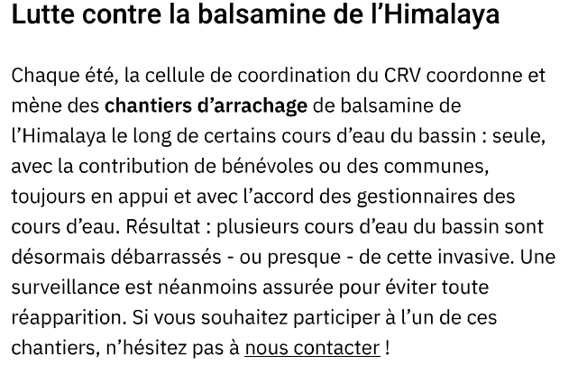

Les acteurs (II)
Contrat de rivière Vesdre (CRV)

Slide 15
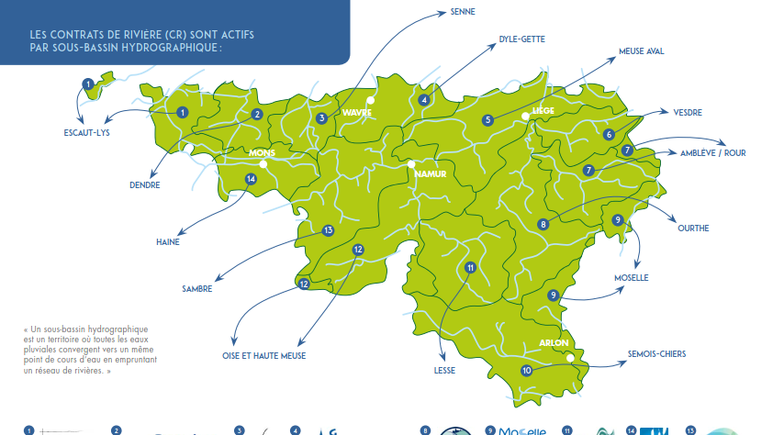

Slide 16
Suggestion d’action pour 2023
Parc Naturel de l’Our, Luxembourg (Mr Klein)
  Font 2 journées Grand Public « Un jour dans la nature » avec arrachage de plantes invasives
  Propose d’étendre l’action si le Rotary apporte des arracheurs volontaires
  Dates: 8 et 15 juillet 2023
Belgique ?

Slide 17
Liens internet utiles – G-D Luxembourg
Neobiota
  https://neobiota.lu/
  Site d’informations et de conseils
Musée d’Histoire Naturelle
  https://www.mnhn.lu/science/recherche/sciences-de-la-vie/ecologie/section-ecologie-ressources-humaines/
Ministère de l’Environnement
  https://environnement.public.lu/fr/natur/biodiversite/lutte_contre_les_eee/indentification-eee-au-luxembourg.html

Slide 18
Liens internet utiles – Belgique-Wallonie
Santé publique - https://www.health.belgium.be/fr/sensibilisation-du-public
Sites ministères et agences
  http://biodiversite.wallonie.be/fr/accueil.html?IDC=6
  http://ias.biodiversity.be/
  https://www.adalia.be/plantes-invasives
  www.crvesdre.be
  https://www.riparias.be/fr
Autres acteurs
  https://observations.be/bioblitz/list/?
  https://www.natagora-bnvs.be/
  https://cercles-naturalistes.be/viroinvol/

Slide 19
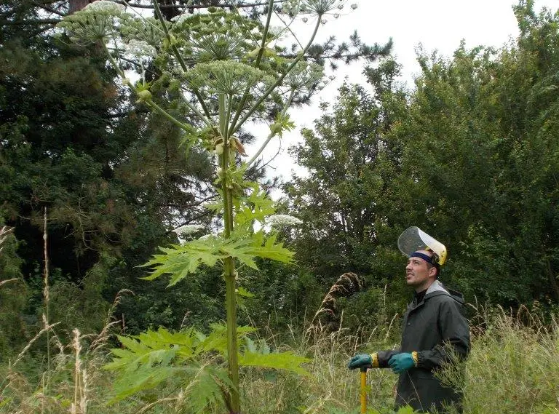
Jean-Pierre Molitor – RC Dudelange

